Slide 1
TIẾNG VIỆT 4
Tập 1
Tuần 3
Kể chuyện: Tấm huy chương

Slide 2
Ấn để đến trang sách

Slide 3
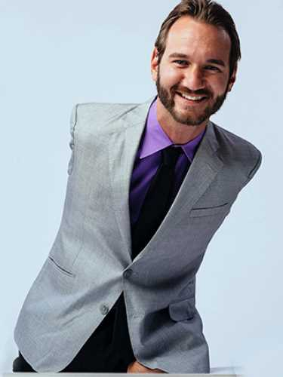
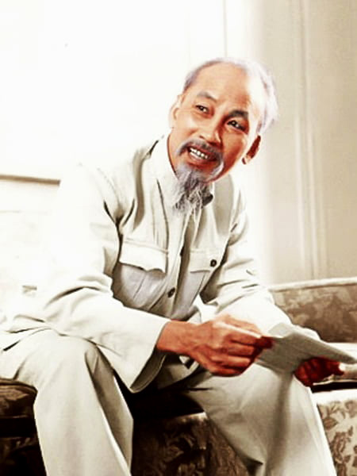
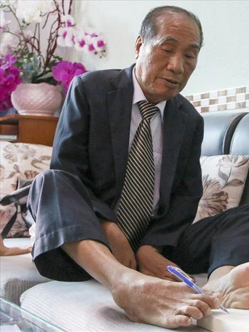
Mời các em cùng quan sát những bức ảnh về tấm gương kiên trì, nỗ lực

Slide 4
Ấn để đến trang sách

Slide 5
Em hãy lắng nghe câu chuyện “Tấm huy chương”

Slide 6
Tấm huy chương
1. Dạo tháng Mười, Xtác-đi được bố đưa đến trường. Bố cậu nói với thầy giáo: “Xin thầy kiên nhẫn, thật kiên nhẫn vì con tôi nó chậm hiểu lắm.”.
2. Từ đó, nhiều học trò trong lớp gọi cậu là “Chậm Hiểu”. Nhưng Xtác-đi không tự ái. Cậu học mọi nơi, mọi lúc. Ngồi trong lớp, cậu không nhúc nhích, mắt nhìn thầy đăm đăm. Ai nói gì với cậu khi thầy giáo đang giảng bài, cậu không đáp nửa lời.
3. Trước đây, cậu không biết một tí gì về phép tính, viết bài văn thì lộn xộn, thế mà bây giờ cậu làm các bài tập không chút nhầm lẫn. Mỗi khi có được mười xu là cậu mua ngay một quyển sách. Cậu đã lập được một tủ sách nhỏ và hứa cho tôi xem khi nào tôi đến chơi. Thế rồi, học kì này, Xtác-đi đã đứng thứ hai ở lớp. Sáng hôm nay, khi trao huy chương cho cậu, thầy giáo cũng phải thốt lên: “Hoan hô Xtác-đi! Có chí thì nên!”. Xtác-đi thì dường như chẳng chút tự hào vì thành công của mình; cậu cũng chẳng hề mỉm cười nữa.

Slide 7
Tấm huy chương
4. Nhưng cái cảnh đẹp nhất là lúc tan học bố cậu đến đón cậu. Vì ông không ngờ con mình lại được huy chương, nên nghe chuyện, ông vẫn không tin. Phải có thầy giáo xác nhận, ông mới phá lên cười, rồi vỗ một cái vào đầu con và nói rất to: “Giỏi lắm! Cái đầu to này!”. Những người có mặt xung quanh đều bật cười vui vẻ.
Theo A-MI-XI

Slide 8
Em hãy trả lời câu hỏi trong sơ đồ dưới đây và sau đó kể lại câu chuyện

Slide 9
GỢI Ý TRẢ LỜI
Đoạn 3
Đoạn 1
Nhờ cố gắng, cậu làm các bài tập không chút nhầm lẫn, kì học này cậu đã đứng thứ 2 ở lớp và được trao huy chương.
Bố của Xtác-đi lo lắng vì cậu chậm hiểu.
Đoạn 2
Đoạn 4
Khi bị các bạn trêu, thái độ của Xtác-đi là cậu không tự ái, không nhúc nhích, mắt nhìn thầy đăm đăm, ai nói gì cậu cũng không đáp nửa lời.
Bố của Xtác-đi đã không tin, nhưng khi nghe thầy giáo xác nhận, ông đã phá lên cười rồi vỗ một cái vào đầu con trai.

Slide 10
Ấn để đến trang sách

Slide 11
Nhiệm vụ 1: Kể chuyện trong nhóm
Dựa vào sơ đồ và các câu hỏi gợi ý, lần lượt từng bạn trong nhóm hãy kể lại câu chuyện cho các.

Slide 12
Nhiệm vụ 2: Kể chuyện trước lớp
Em hãy kể lại toàn bộ
câu chuyện Tấm huy chương

Slide 13
THẢO LUẬN NHÓM
Dựa vào câu chuyện mà em vừa nghe, hãy trả lời các câu hỏi sau:
a. Điều gì ở cậu bé Xtác-đi khiến các bạn khâm phục?
b. Câu chuyện trên gợi cho em những cảm nghĩ gì?

Slide 14
ĐÁP ÁN
Câu a
Câu b
Xtác-đi có nghị lực phi thường trong học tập, học mọi lúc, mọi nơi, tập trung cao độ trong học tập; không tự ái khi bị người khác chê, không tự mãn khi được khen.
Câu chuyện giúp em rút ra bài học: Sự chăm chỉ và quyết tâm sẽ đem đến cho ta những thành công trong học tập. Xtác-đi là một tấm gương chăm học, có quyết tâm cao trong học tập mà mọi người cần noi theo.

Slide 15
Ấn để đến trang sách

Slide 16
Kể chuyện Tấm huy chương cho người thân nghe
Chuẩn bị bài: Bài đọc 2: Lên rẫy

Slide 18
Để kết nối cộng đồng giáo viên và nhận thêm nhiều tài liệu giảng dạy,
mời quý thầy cô tham gia Group Facebook
theo đường link:
Hoc10 – Đồng hành cùng giáo viên tiểu học
Hoặc truy cập qua QR code

